Slide 1


Slide 2

DETECCIÓN AUTOMÁTICA DEL NIVEL DE ESTRATIFICACIÓN
SOCIOECONÓMICO URBANO USANDO REDES NEURONALES
CONVOLUCIONALES SOBRE IMÁGENES SATELITALES CON
INFORMACIÓN AUMENTADA
Raúl Ramos Pollán
Fabio Martínez

Slide 3
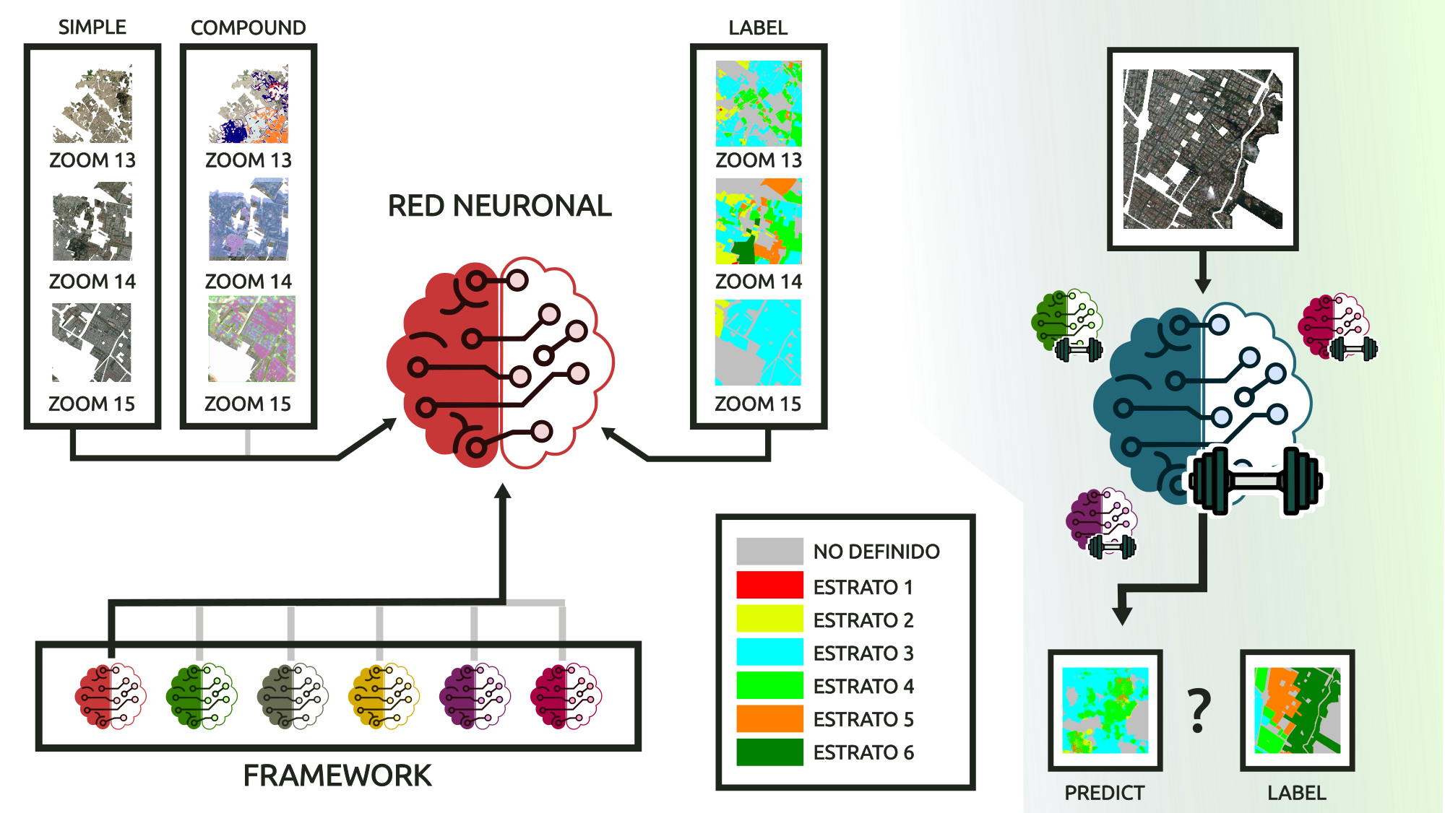
PROYECTO

Slide 4
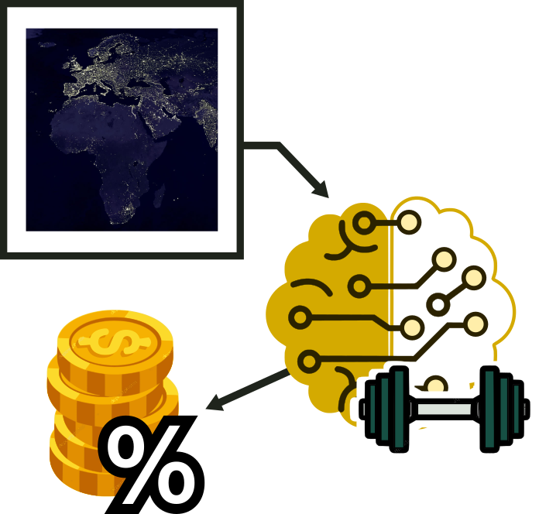

NEAL JEAN
https://github.com/nealjean

Slide 5
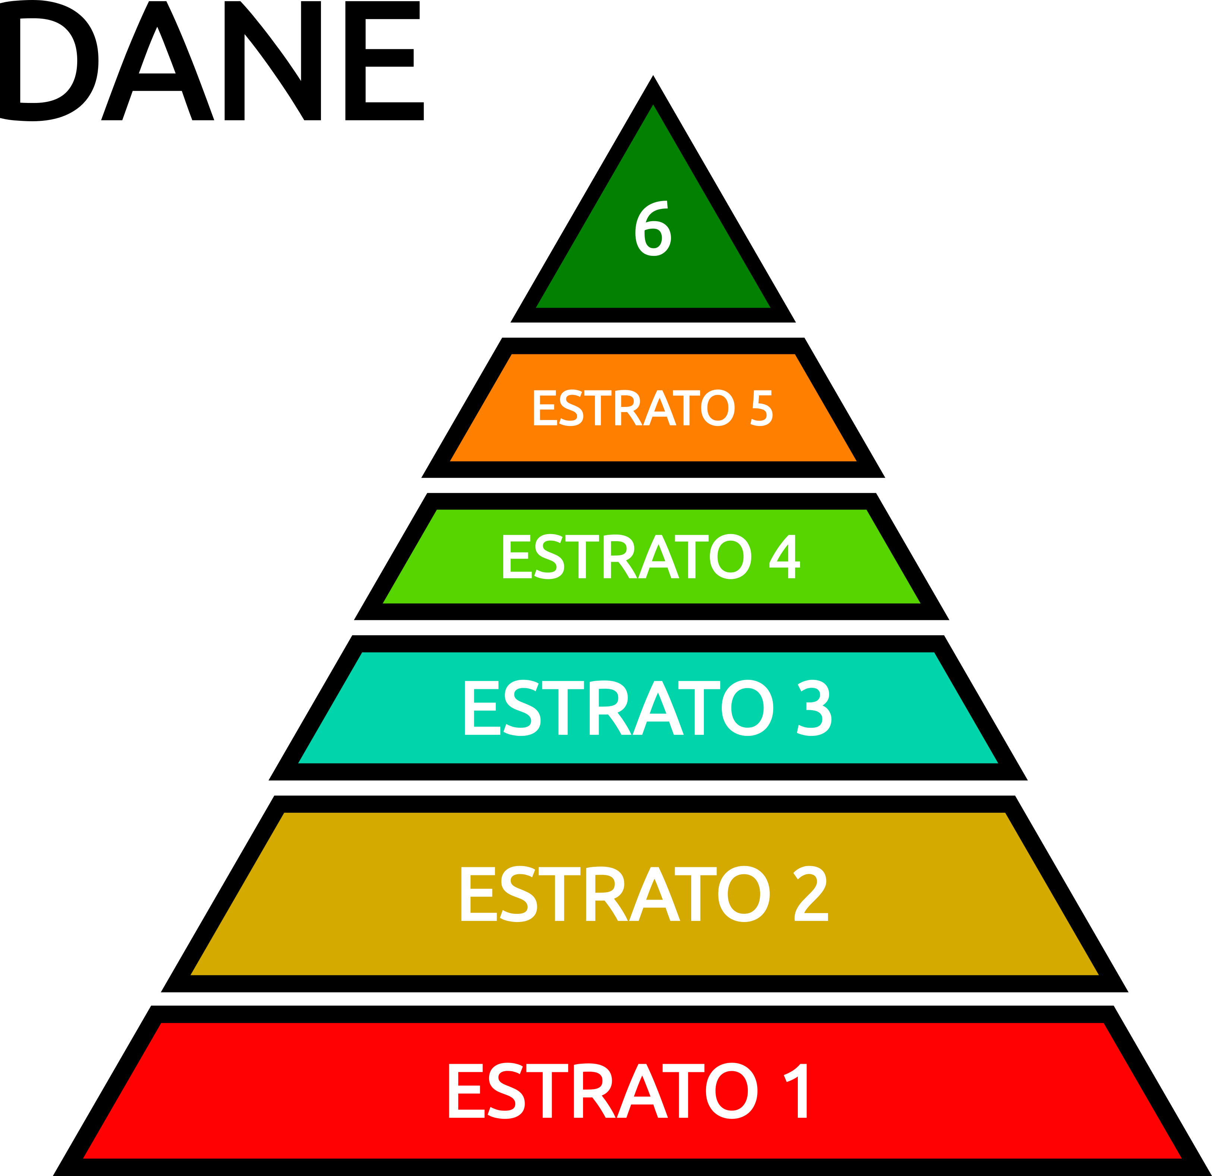
¿ALTO DESARROLLO URBANO?

Slide 6
OBJETIVOS
Identificar fuentes de datos de imágenes satelitales e información adicional.
Diseñar y construir datasets integrando los datos obtenidos de las fuentes identificadas.
Seleccionar entre distintas arquitecturas de redes neuronales convolucionales existentes en la literatura y repositorios tecnológicos .
Entrenar las redes convolucionales probando configuraciones de datasets.
Evaluar el desempeño de las redes convolucionales con el uso de los distintos dataset.
Elegir la mejor configuración tanto de red convolucional como de conjunto de datos, teniendo en cuenta el desempeño obtenido.

Slide 7
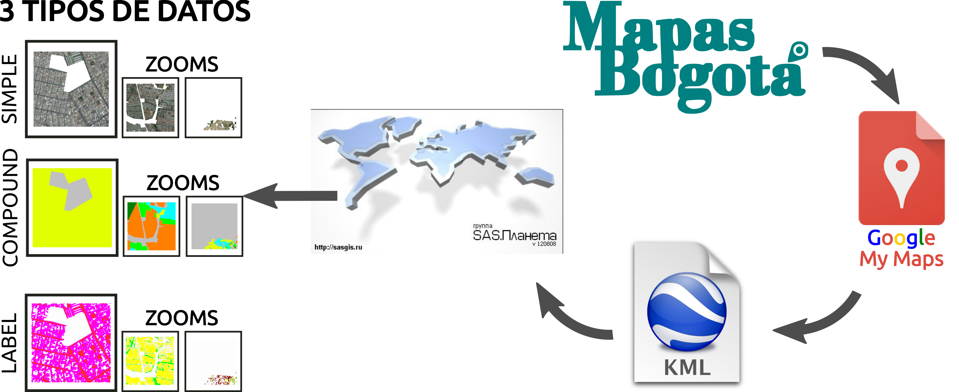
FUENTE DE DATOS

Slide 8
DATASET

Slide 9
La mejor manera de predecir el nivel socio económico de una zona urbana usando imágenes satelitales es utilizar niveles de acercamiento satelital altos, capas de información extra en las imágenes satelitales y la red neuronal FC-DenseNet56 con valores de Epoch y Batch-size mayores o iguales a 70 y 1 respectivamente.
Con los archivos KML que se crearon y usando el software ruso SASplanet se crea un dataset nombrado OVERLAECOBO, el cual consta de imágenes satelitales de 5 diferentes niveles de acercamiento satelital. El dataset cuenta con dos tipos de imágenes satelitales (SIMPLE y COMPOUND) e imágenes Ground Truth (LABEL) todas geográficamente correspondidas. las imágenes COMPOUND son imágenes satelitales con un canal extra el cual consiste en información sobre el riesgo que corren las mujeres en horarios nocturnos de las distintas localidades de Bogotá.
Como método de predicción para el nivel socio económico de zonas urbanas se utiliza segmentación semántica, redes neuronales convoluciones y el Framework Semantic-Segmentation-Suite disponible en https://github.com/GeorgeSeif/Semantic-Segmentation-Suite el cual facilita el trabajo con los datos que se poseen.
El uso de niveles de acercamiento satelital más amplios genera una mayor calidad en la predicción, esto es debido a que los ZOOM más grandes cuentan con un número mayor de imagines y a la vez una mayor cantidad de información de lacual el modelo puede aprender.
Como lo enuncia la teoría el uso de valores altos en la variable Epoch genera mejores resultados y el porcentaje de presencia de las clases en el dataset también afecta la predicción.

Slide 10


